Slide 1
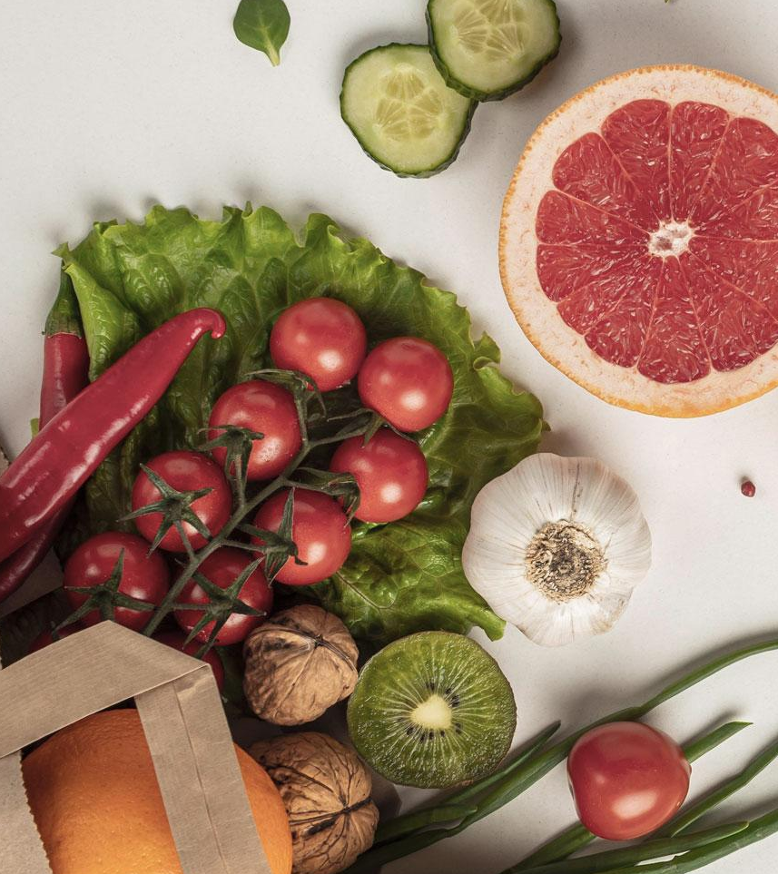
Automated Perishable Inventory
Image Recognition Meets Fresh Food
Reyki Seprianza, Ibrahim Hasan, Charissa Janto - Batch 09

Slide 2
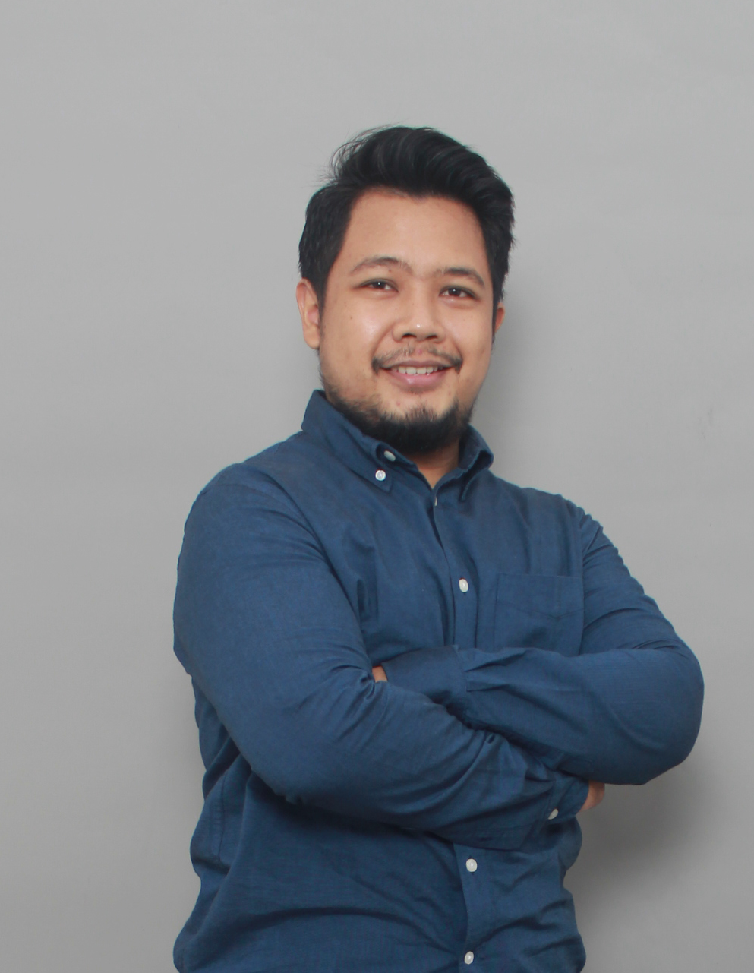

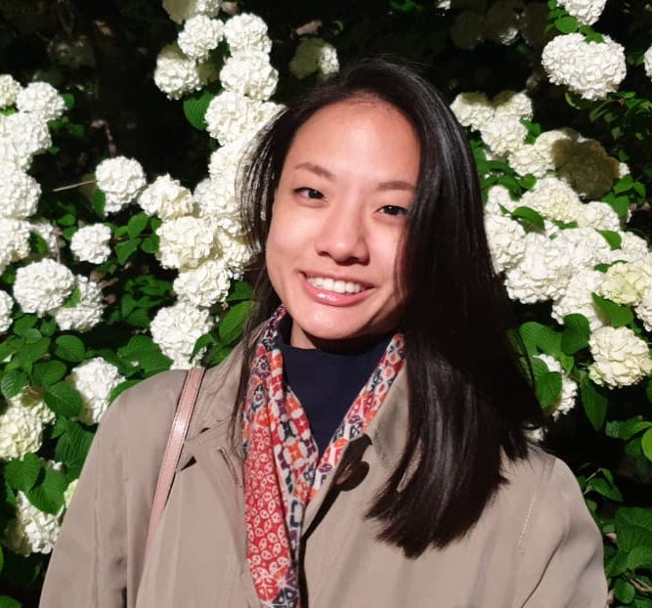
Tim Data Scientist Kami
Ibrahim Hasan
Reyki Seprianza
Charissa Janto
Experienced as
Finance Reporting Analyst
for 7 years
Experienced as a HR Trainer in Retail Industries for 5 years.
Designer that is intrigued by data

Slide 3
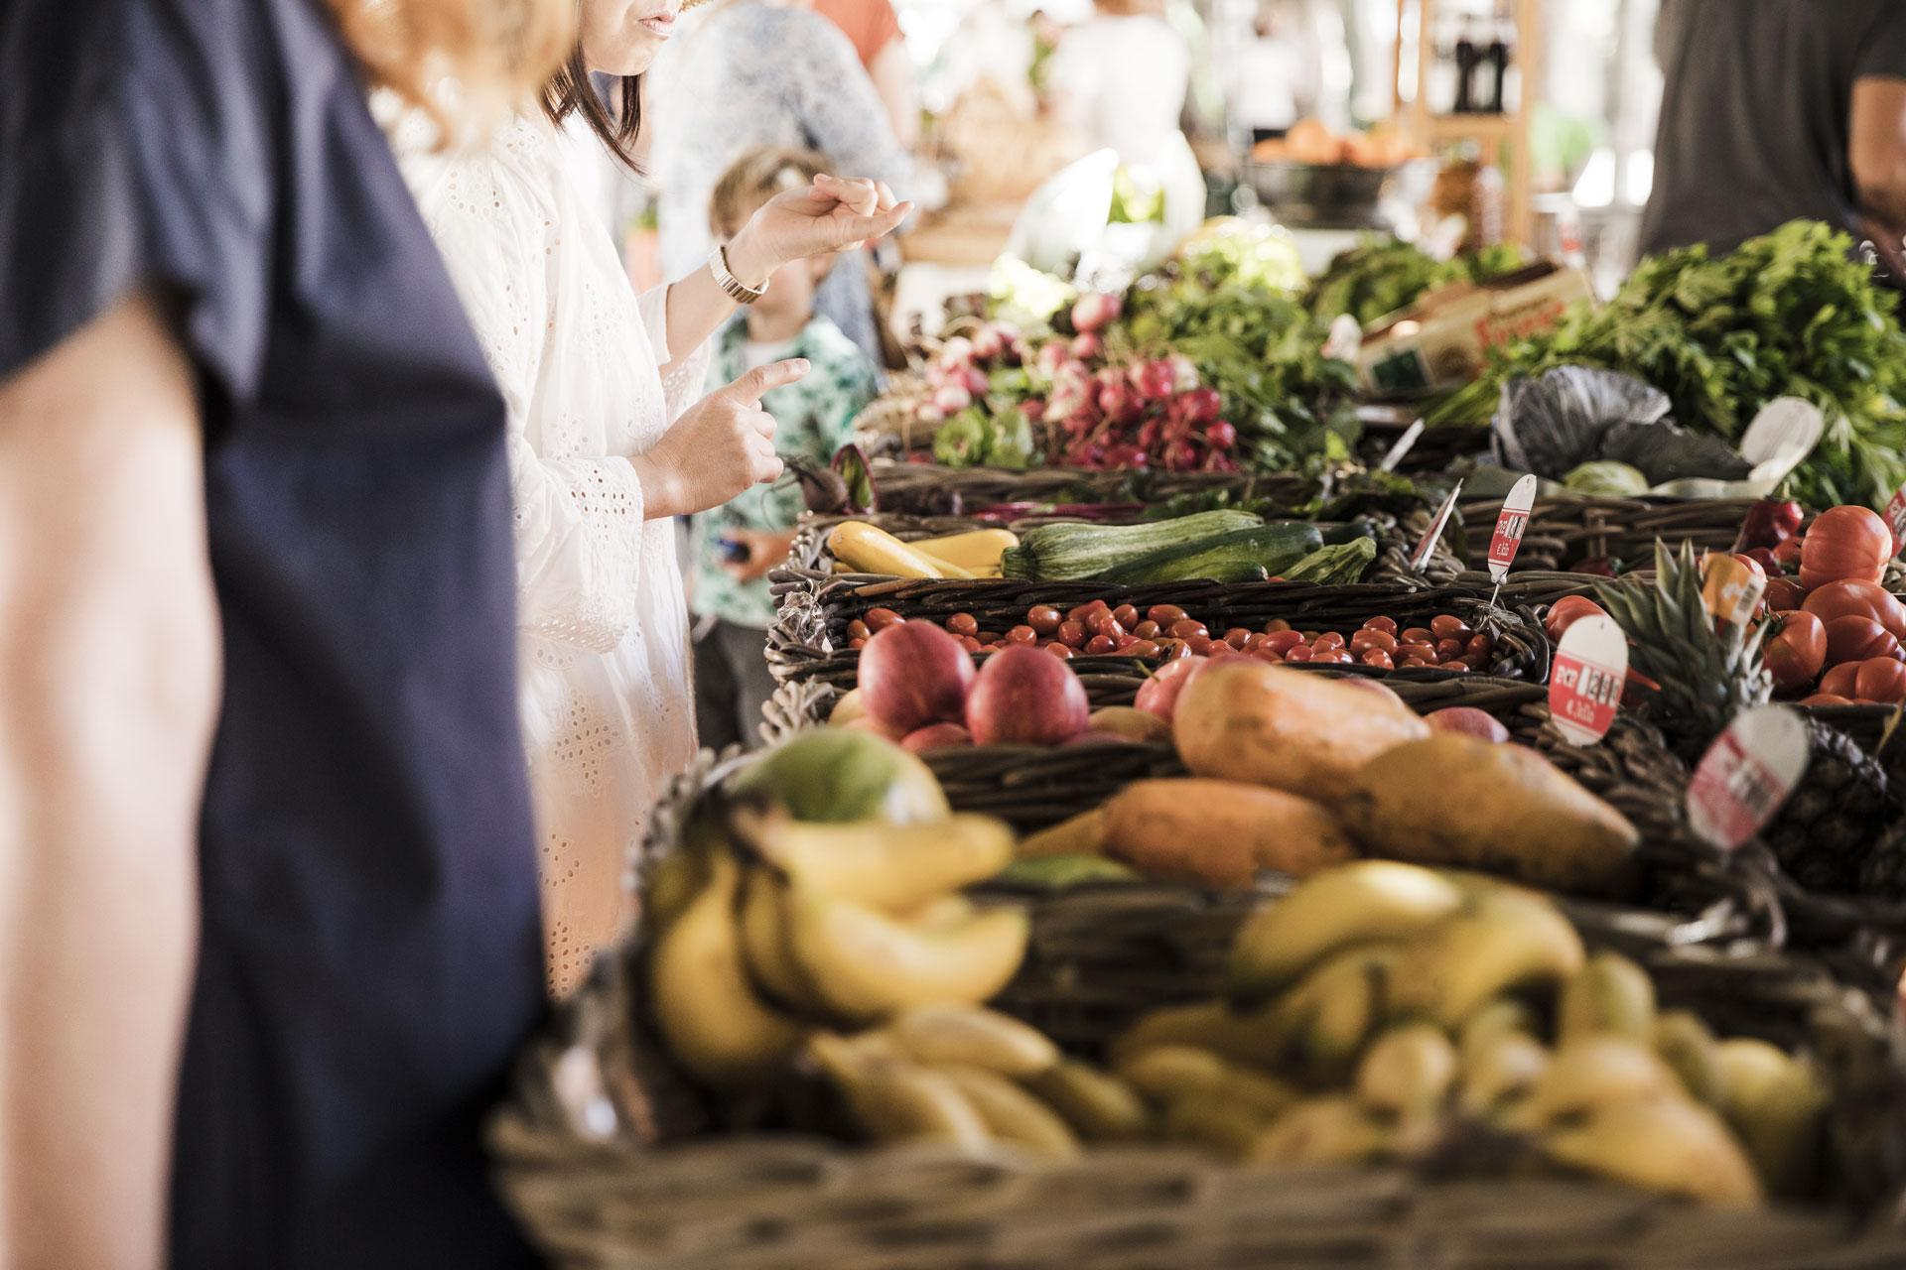
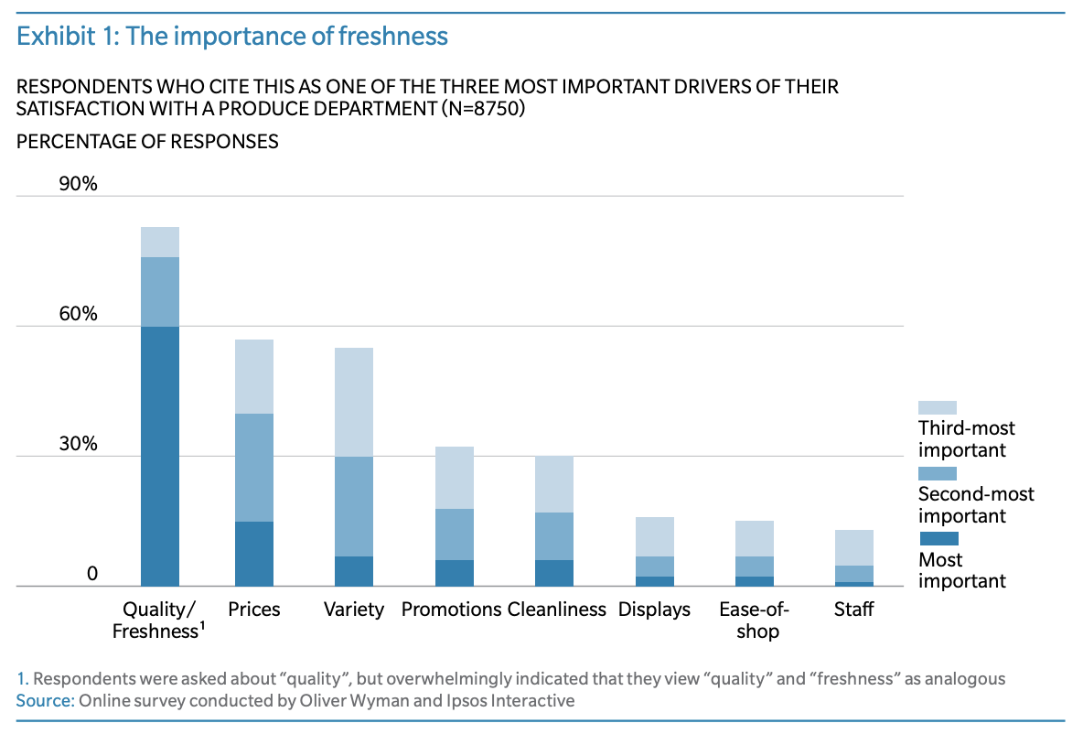
Latar belakang Projek
Menurut survei yang dilakukan di AS oleh Oliver Wyman, Kualitas / Kesegaran adalah pendorong utama kepuasan pelanggan di departemen produk, jauh melebihi dari harga produk.
Lebih dari 80% konsumen telah melihat produk yang kurang fresh terpajang di toko mereka berbelanja, dan 58% menemukan barang yang mereka beli ternyata tidak layak makan.
Notes:
Sehingga menyebabkan dua pertiga dari pelanggan tersebut mengubah perilaku belanja mereka – banyak yang memilih untuk membeli lebih sedikit produk di toko itu atau berhenti berbelanja di toko tersebut.

Slide 4
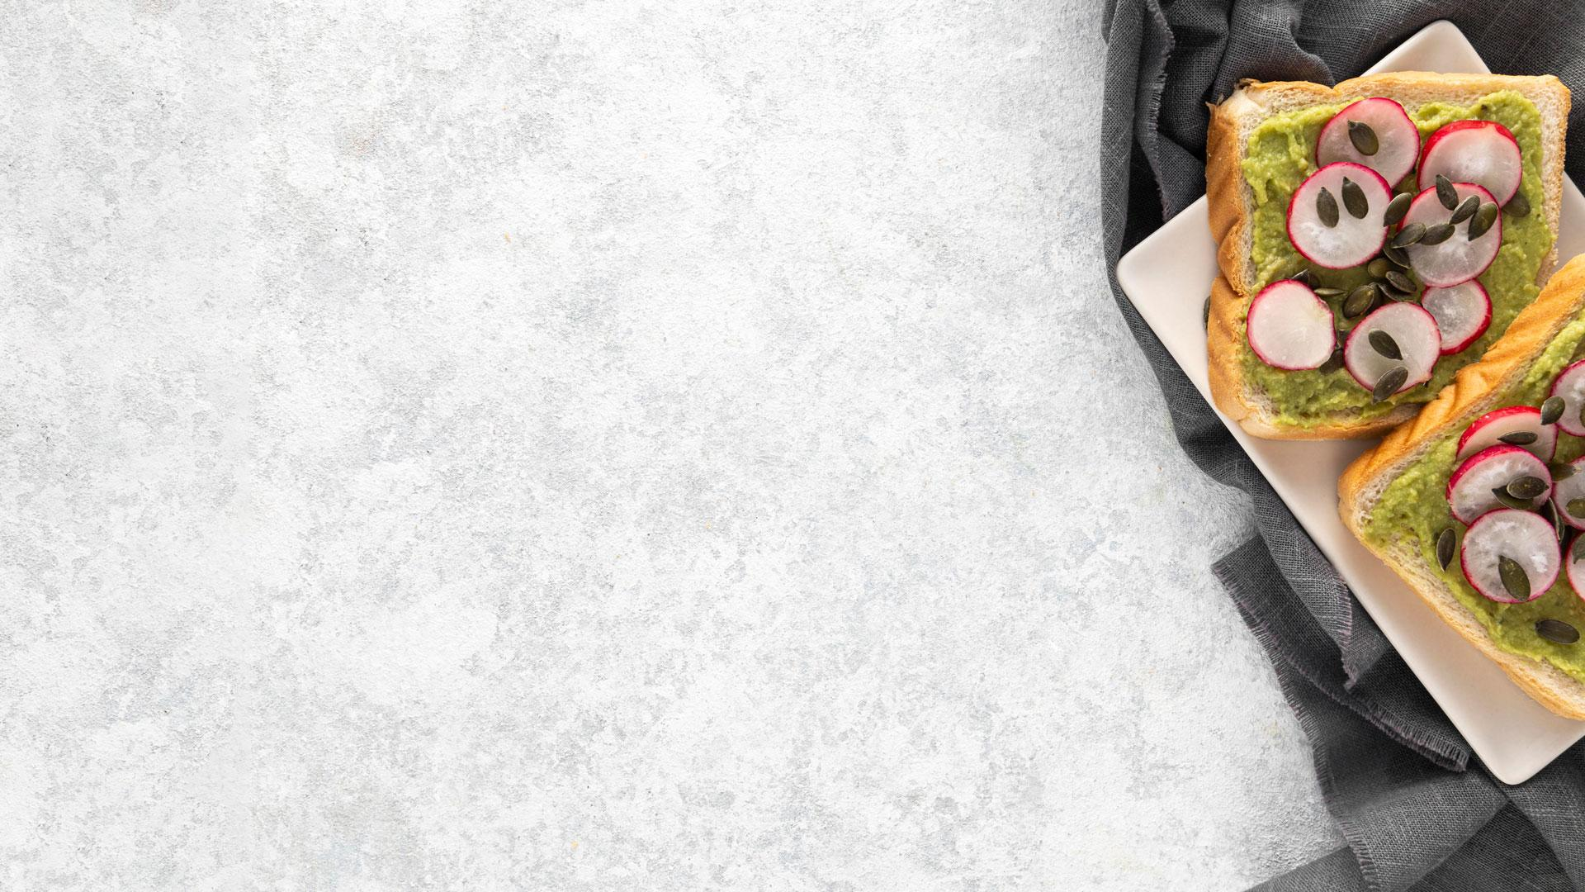
Solusi
Menggunakan teknologi Deep Learning untuk mendeteksi produk segar atau produk terkontaminasi yang tidak layak jual.
Proyek ini berfokus pada buah-buahan dan daging segar yang dijual di supermarket.
Tujuan dari proyek ini adalah untuk menjaga kepercayaan masyarakat kepada kualitas produk di supermarket dan diharapkan akan berdampak kepada kenaikan penjualan kedepannya.

Slide 5
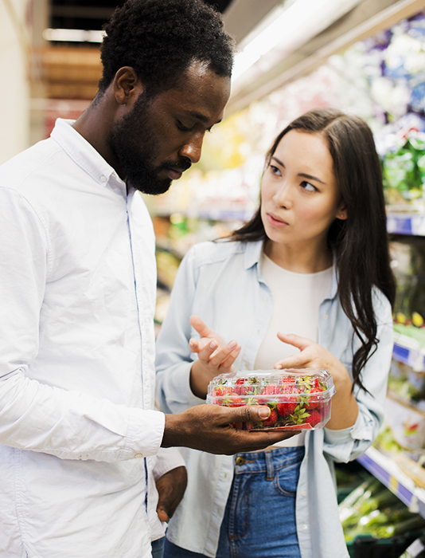
Target Market
Modul yang kami bangun idealnya dapat digunakan supermarket untuk fungsi kontrol dan validasi kualitas produk yang akan dijual.
Kami membuat dua modul:
Khusus untuk buah buahan
Khusus untuk daging

Slide 6
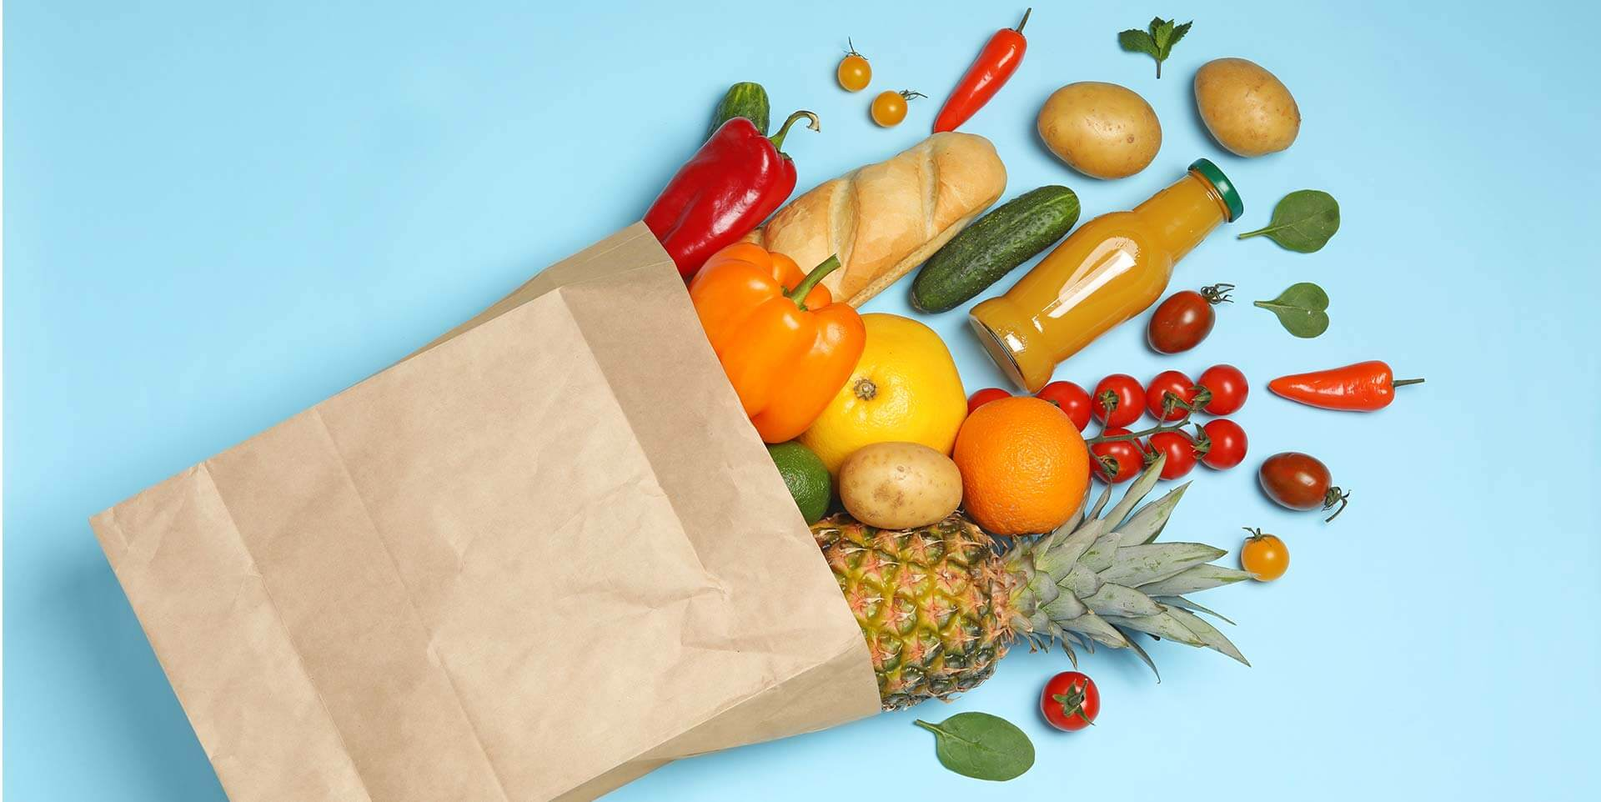
Proses Pembuatan Model
Collecting Dataset Kaggle (image buah dan daging)
Exploratory Data Analysis Eksplorasi dataset
Preprocessing Proses augmentasi gambar untuk tujuan training model
Modeling Membuat model dan training dengan metode Convolutional Neural Network
Deployment Deployment ke Heroku dan menampilkan prediksi gambar aktual

Slide 7
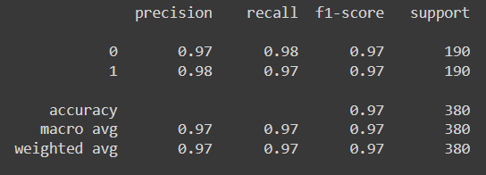
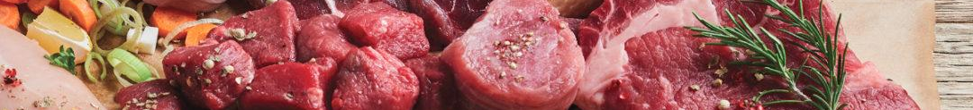
Model Pendeteksi Kondisi Daging
Model mendeteksi 2 kelas
- Daging Segar
- Daging Busuk
Accuracy yang didapatkan sebesar 97%

Slide 8
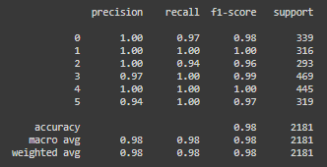
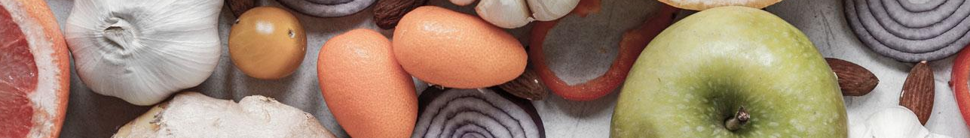
Model Pendeteksi Kondisi Buah
Model mendeteksi 6 kelas:
Apel Segar, Pisang Segar, Jeruk Segar,
Apel Busuk, Pisang Busuk, Jeruk Busuk
Accuracy yang didapatkan sebesar 98%

Slide 9
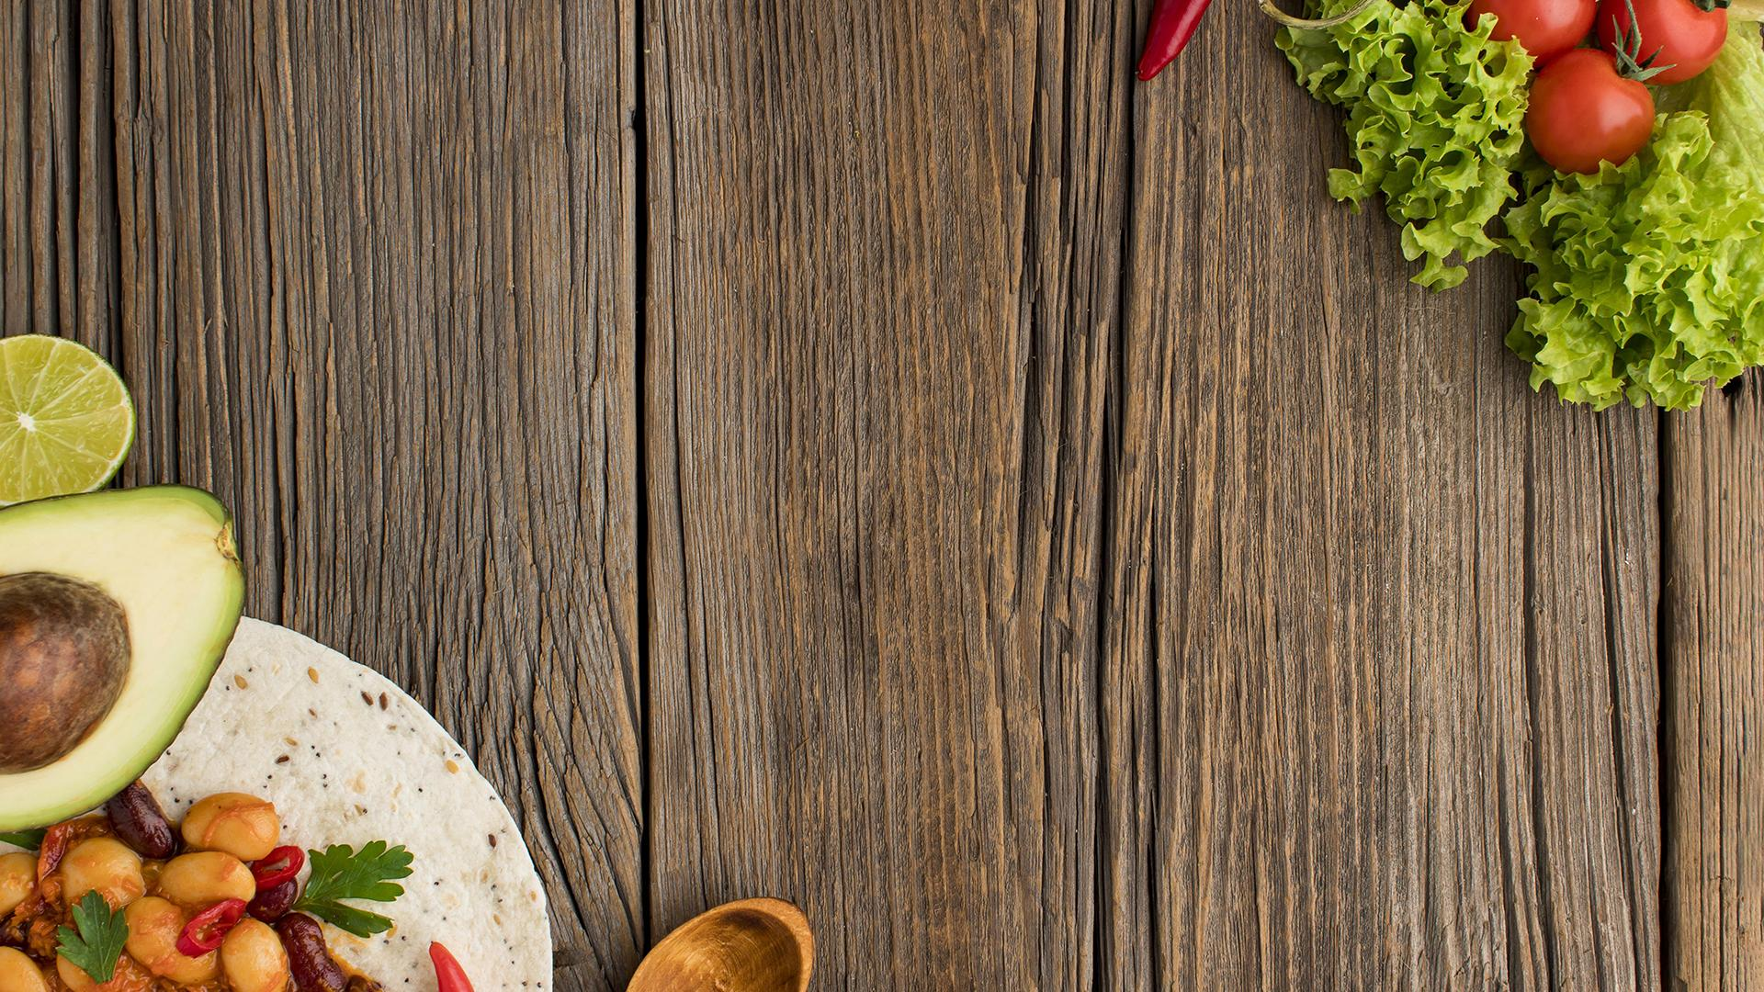
Demo

Slide 10
Inovasi kedepan
Aplikasi dapat berjalan secara real-time menggunakan footage langsung dari kamera
Mengimplementasikan model kepada mesin otomatis pembuang produk yang tidak layak jual.
Mengupdate inventory supermarket secara realtime sesuai seleksi.
Penambahan jenis produk makanan seperti sayur, buah dan daging lainnya

Slide 11
Thank you,
Any questions?
Appendix
“A Retailer’s Recipe.” Oliver Wyman - Impact-Driven Strategy Advisors, Oliver Wyman, 2014, https://www.oliverwyman.com/our-expertise/insights/2014/jul/a-retailers-recipe.html.
Dataset Meat: https://www.kaggle.com/datasets/crowww/meat-quality-assessment-based-on-deep-learning
Dataset Fruits: https://www.kaggle.com/datasets/sriramr/fruits-fresh-and-rotten-for-classification

